Slide 1


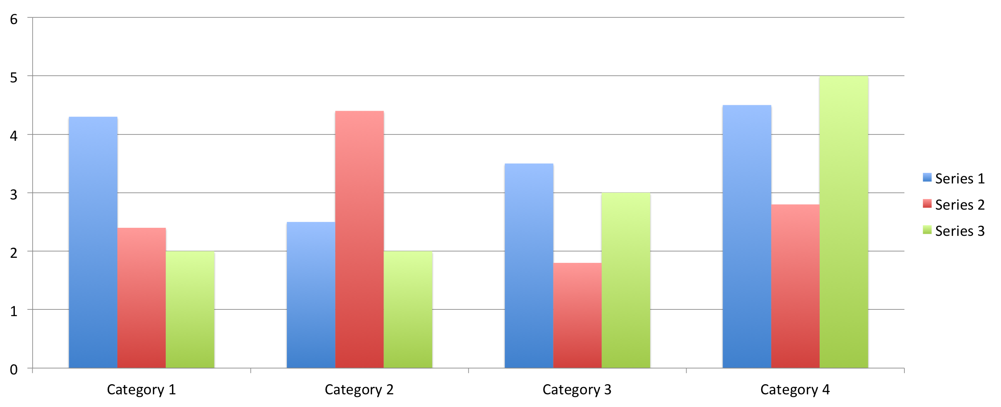
Universidade de Rio Verde - UniRV
Pró-Reitoria de Extensão e Cultura - PROEXT
XIV SEREX - Seminário Regional de Extensão Universitária da Região Centro-Oeste
Extensão, Democratização e o Novo Paradigma da Universidade
Título do trabalho Arial Negrito, corpo 72pt, máximo de 100 caracteres, podendo ser reduzido para até corpo 60 caso exceda o campo
Autores e Coautores (Fonte Arial, 40pt): Nome Completo – Titulação, Instituição, e-mail; Nome Completo – Titulação, Instituição, e-mail; Nome Completo – Titulação, Instituição, e-mail; Nome Completo – Titulação, Instituição, e-mail; Nome Completo – Titulação, Instituição, e-mail; Nome Completo – Titulação, Instituição, e-mail; Nome Completo – Titulação, Instituição, e-mail; Nome Completo – Titulação, Instituição, e-mail;
Logo da IES
(Caso tenha) – respeitar as margens do documento e o espaço total para a imagem
Introdução
Corpo do texto Arial regular tamanho 32pt, podendo ser reduzido para até 24pt, caso a quantidade de texto ultrapasse o espaço delimitado.
Metodologia
Corpo do texto Arial regular tamanho 32pt, podendo ser reduzido para até 24pt, caso a quantidade de texto ultrapasse o espaço delimitado.
Resultados e discussão
Corpo do texto Arial regular tamanho 32pt, podendo ser reduzido para até 24pt, caso a quantidade de texto ultrapasse o espaço delimitado.
Considerações Finais
Corpo do texto Arial regular tamanho 32pt, podendo ser reduzido para até 24pt, caso a quantidade de texto ultrapasse o espaço delimitado.
Referências
Corpo do texto Arial regular tamanho 32pt, podendo ser reduzido para até 24pt, caso a quantidade de texto ultrapasse o espaço delimitado.
XIV Seminário Regional de Extensão Universitária da Região Centro-Oeste | 23 a 25 de agosto de 2023 - Universidade de Rio Verde (UniRV)

